Slide 1
5장 연산자

Slide 2
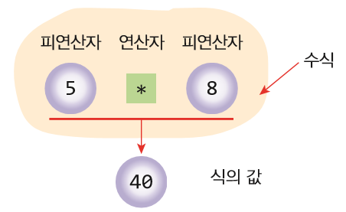

연산자와 피연산자
수식(expression)=피연산자들과 연산자의 조합
연산자(operator): 연산을 나타내는 기호
피연산자(operand): 연산의 대상이 되는 값

Slide 3
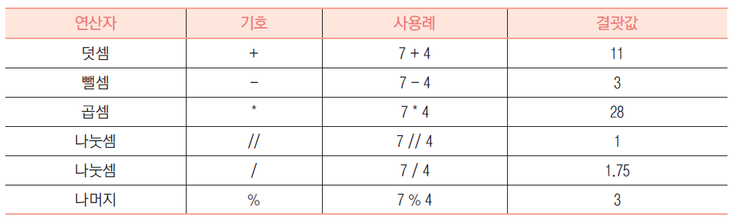
산술 연산자
덧셈, 뺄셈, 곱셈, 나눗셈, 나머지 연산
문자열 결합시에도 사용
나누기의 몫에서 정수값만 얻어짐
나누기의 몫에서 정수+실수값 모두 얻어짐

Slide 4
나눗셈
i=7 j=4 result = i/j print(result) result = i//j print(result) result = i%j print(result)
1.75
1
3

Slide 5
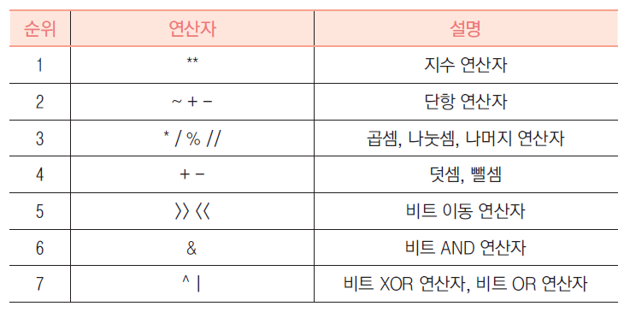
우선 순위표

Slide 6
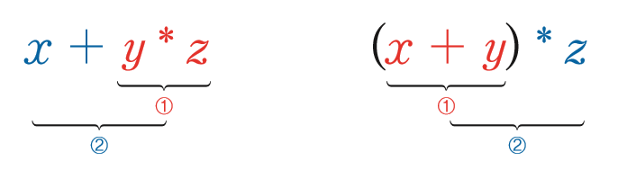
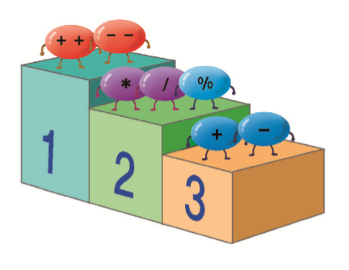
연산자의 우선 순위

Slide 7
괄호의 사용
연산자의 우선순위를 생각하지 말고 ()를 사용하여, 수학적 수식과 같이 계산되도록 하는것이 좋다.
result = 10 + 20 /2 10+(20/2)
print(result)
result = (10 + 20) /2
print(result)
20
15

Slide 8
나머지 연산자
분모 분자를 입력 받아서 아래와 같이 몫과 나머지를 구하는 프로그램을 작성하시오
p = int(input("분자를 입력하시오: "))
q = int(input("분모를 입력하시오: "))
print("나눗셈의 몫=", p // q)
print("나눗셈의 나머지=", p % q)
분자를 입력하시오: 7
분모를 입력하시오: 4
나눗셈의 몫= 1
나눗셈의 나머지= 3

Slide 9
나머지 연산자의 용도
초단위의 시간을 받아서 몇 분 몇 초인지를 계산하여 보자.
sec = 1000
min = 1000 // 60
remainder = 1000 % 60
print(min, remainder)
16 40

Slide 10

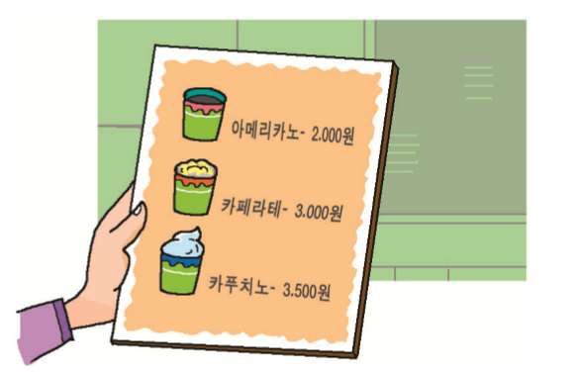
Lab: 커피 가게 매출 계산하기
우리가 커피 전문점을 내려고 한다. 다음과 같은 커피 메뉴가 있을 때, 얼마나 많은 매출을 올릴 수 있을 지 계산해보고자 한다.
아메리카노 판매 개수: 10
카페라떼 판매 개수: 20
카푸치노 판매 개수: 30
총 매출은 185000 입니다.

Slide 11

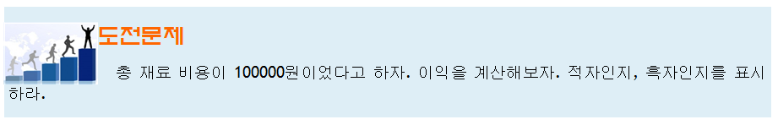
Solution
americano_price = 2000
cafelatte_price = 3000
capucino_price = 3500
americanos = int(input("아메리카노 판매 개수: "))
cafelattes = int(input("카페라떼 판매 개수: "))
capucinos = int(input("카푸치노 판매 개수: "))
sales = americanos*americano_price
sales = sales + cafelattes*cafelatte_price
sales = sales + capucinos*capucino_price
print("총 매출은", sales, "입니다.")

Slide 12
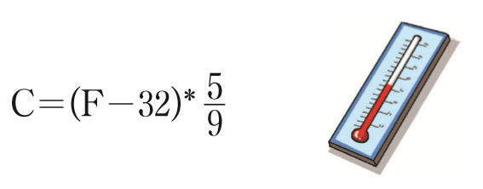
Lab: 화씨온도를 섭씨온도로 변환하기
화씨온도를 받아서 섭씨온도로 바꾸는 프로그램을 작성해보자.
화씨온도: 100
섭씨온도: 37.77777777777778

Slide 13
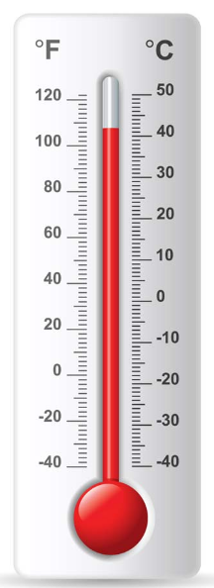
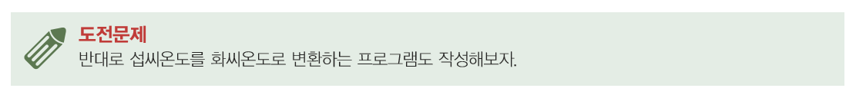
Solution
ftemp = int(input("화씨온도: "))
ctemp = (ftemp-32.0)*5.0/9.0
print("섭씨온도:", ctemp)

Slide 14
복습
세명의 점수를0-100 사이의 값을 입력 받아서 평균값을 출력하시오
두개의 숫자값을 입력하면 +,-,*,/,//,%의 값을 출력하시오

Slide 15
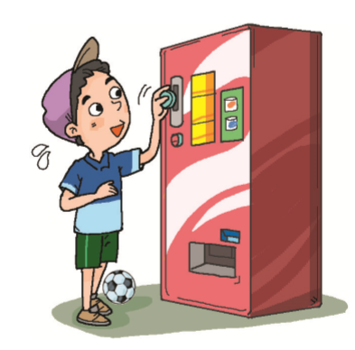
Lab: 자동 판매기 프로그램
자동 판매기를 시뮬레이션하는 프로그램을 작성해보자. 자동 판매기는 사용자로부터 투입한 돈과 물건값을 입력받는다. 물건값은 100원 단위라고 가정한다. 프로그램은 잔돈을 계산하여 출력한다. 자판기는 동전 500원, 100원짜리만 가지고 있다고 가정하자.
투입한 돈: 5000
물건값: 2600
거스름돈: 2400
500원 동전의 개수: 4
100원 동전의 개수: 4

Slide 16
Solution
money = int(input("투입한 돈: "))
price = int(input("물건 값: "))
change = money-price
print("거스름돈: ", change)
coin500s = change // 500 # 500으로 나누어서 몫이 500원짜리의 개수
change = change % 500 # 500으로 나눈 나머지를 계산한다.
coin100s = change // 100 # 100으로 나누어서 몫이 100원짜리의 개수
print("500원 동전의 개수: ", coin500s)
print("100원 동전의 개수: ", coin100s)

Slide 17
지수 계산
지수(power)를 계산하려면 ** 연산자를 사용한다.
>>> 2 ** 7
128

Slide 18
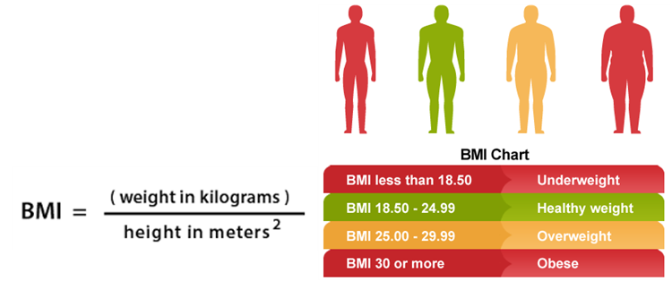
Lab: BMI 계산하기
사용자로부터 신장과 체중을 입력받아서 BMI 값을 출력하는 프로그램을 작성하여 보자.
몸무게를 kg 단위로 입력하시오: 85.0
키를 미터 단위로 입력하시오: 1.83
당신의 BMI= 25.381468541909282

Slide 19
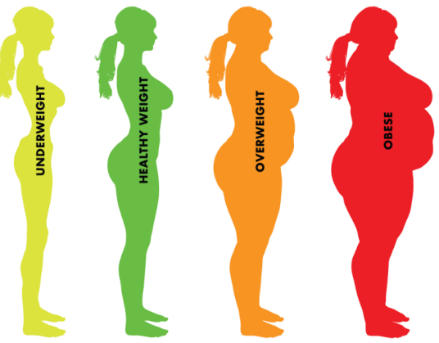
Solution
weight = float(input("몸무게를 kg 단위로 입력하시오: "))
height = float(input("키를 미터 단위로 입력하시오: "))
bmi = (weight / (height**2))
print("당신의 BMI=", bmi)

Slide 20
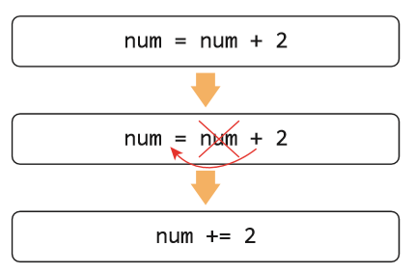
복합 연산자
복합 연산자(compound operator)란 +=처럼 대입 연산자와 다른 연산자를 합쳐 놓은 연산자이다.

Slide 21
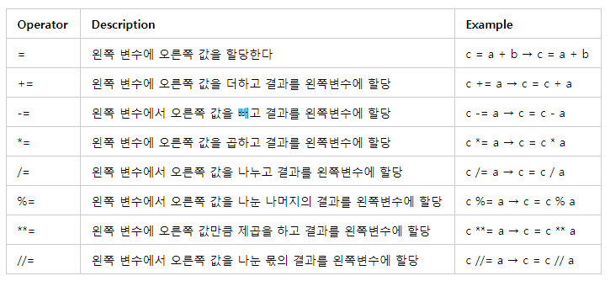
복합 연산자

Slide 22
복합 연산자
x = 1000
print("초깃값 x=", x)
x += 2;
print("x += 2 후의 x=", x)
x -= 2;
print("x -= 2 후의 x=", x)
초깃값 x= 1000
x += 2 후의 x= 1002
x -= 2 후의 x= 1000
+= 연산자의 경우 문자열도 가능
Email= ‘apple’
Email=email+’@naver.com’
Email= ‘apple’
Email+=’ @naver.com’

Slide 23
예제
다음을 풀어서 표현하시오
복합연산자를 이용하여 1-5까지의 합을 구하시오
x = 1000
print("초깃값 x=", x)
x += 2;
print("x += 2 후의 x=", x)
x -= 2;
print("x -= 2 후의 x=", x)

Slide 24

주석
주석(comment)은 소스 코드에 붙이는 설명글와 같은 것이다. 주석은 프로그램이 하는 일을 설명한다. 주석은 프로그램의 실행 결과에 영향을 끼치지 않는다.
# 사용자로부터 화씨온도를 입력받는다.
ftemp = int(input("화씨온도: "))
ctemp = (ftemp-32.0)*5.0/9.0 # 화씨온도->섭씨온도
print("섭씨온도:", ctemp) # 섭씨온도를 화면에 출력한다

Slide 25

Lab: 평균 구하기
평균을 구하고자 한다. 잘못된 부분은 어디일까?
x = int(input("첫 번째 수를 입력하시오: "))
y = int(input("두 번째 수를 입력하시오: "))
z = int(input("세 번째 수를 입력하시오: "))
avg = x + y + z / 3
print("평균 =", avg)
첫 번째 수를 입력하시오: 10
두 번째 수를 입력하시오: 20
세 번째 수를 입력하시오: 30
평균 = 40.0

Slide 26
Solution
x = int(input("첫 번째 수를 입력하시오: "))
y = int(input("두 번째 수를 입력하시오: "))
z = int(input("세 번째 수를 입력하시오: "))
avg = (x + y + z) / 3
print("평균 =", avg)
첫 번째 수를 입력하시오: 10
두 번째 수를 입력하시오: 20
세 번째 수를 입력하시오: 30
평균 = 20.0

Slide 27
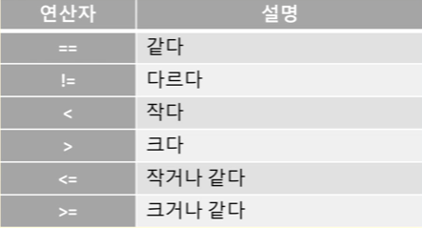
비교연산자
boolean 상수를 리턴
참 : True
거짓 : False

Slide 28
예제
두개의 수를 입력받아 모든 비교 연산의 결과를 아래와 같이 출력하시오.
== : True
!= : False

Slide 29
문자열비교
문자열도 ==와 != 연산자로 비교 가능
단어가 같아도 대소문자가 다르면 다른 문자열로 판단
'Python' == 'Python' -> True
'Python' == 'python' -> False

Slide 30
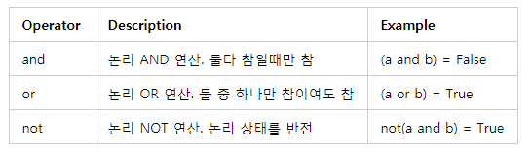
논리연산자

Slide 31
예제
다음의 값들의 true, false 여부를 출력하시오
10 == 10 and 10 != 5
10 > 5 or 10 < 3
not 10 > 5

